Slide 1
恭喜入队！

Slide 2
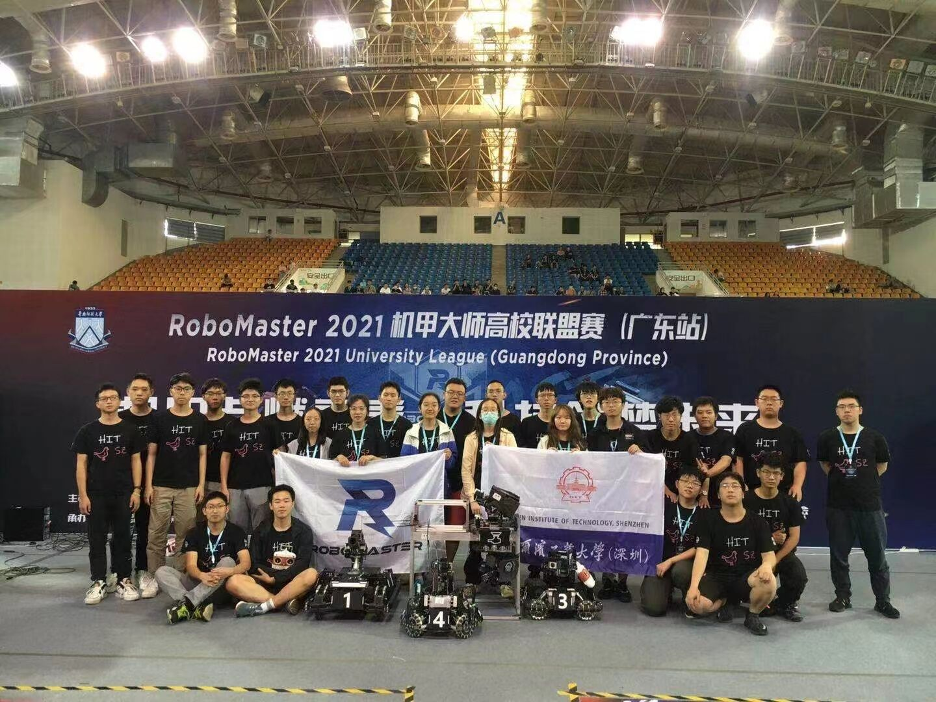
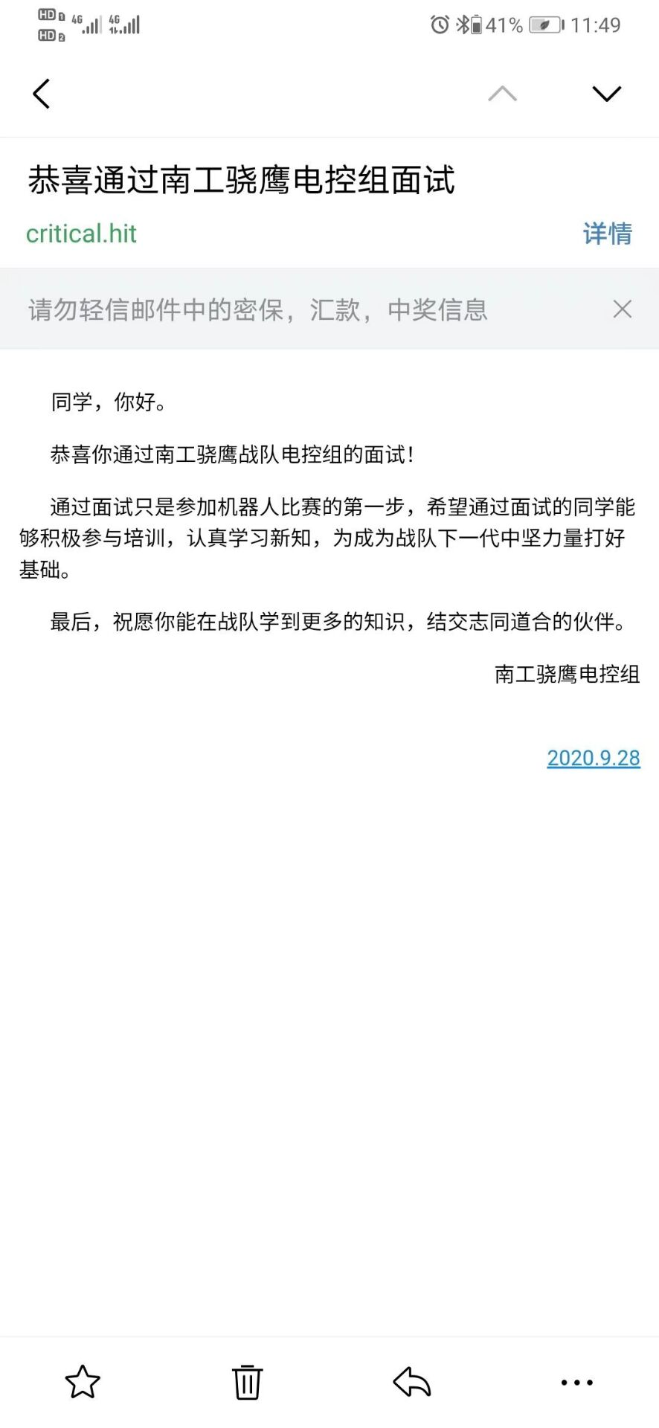
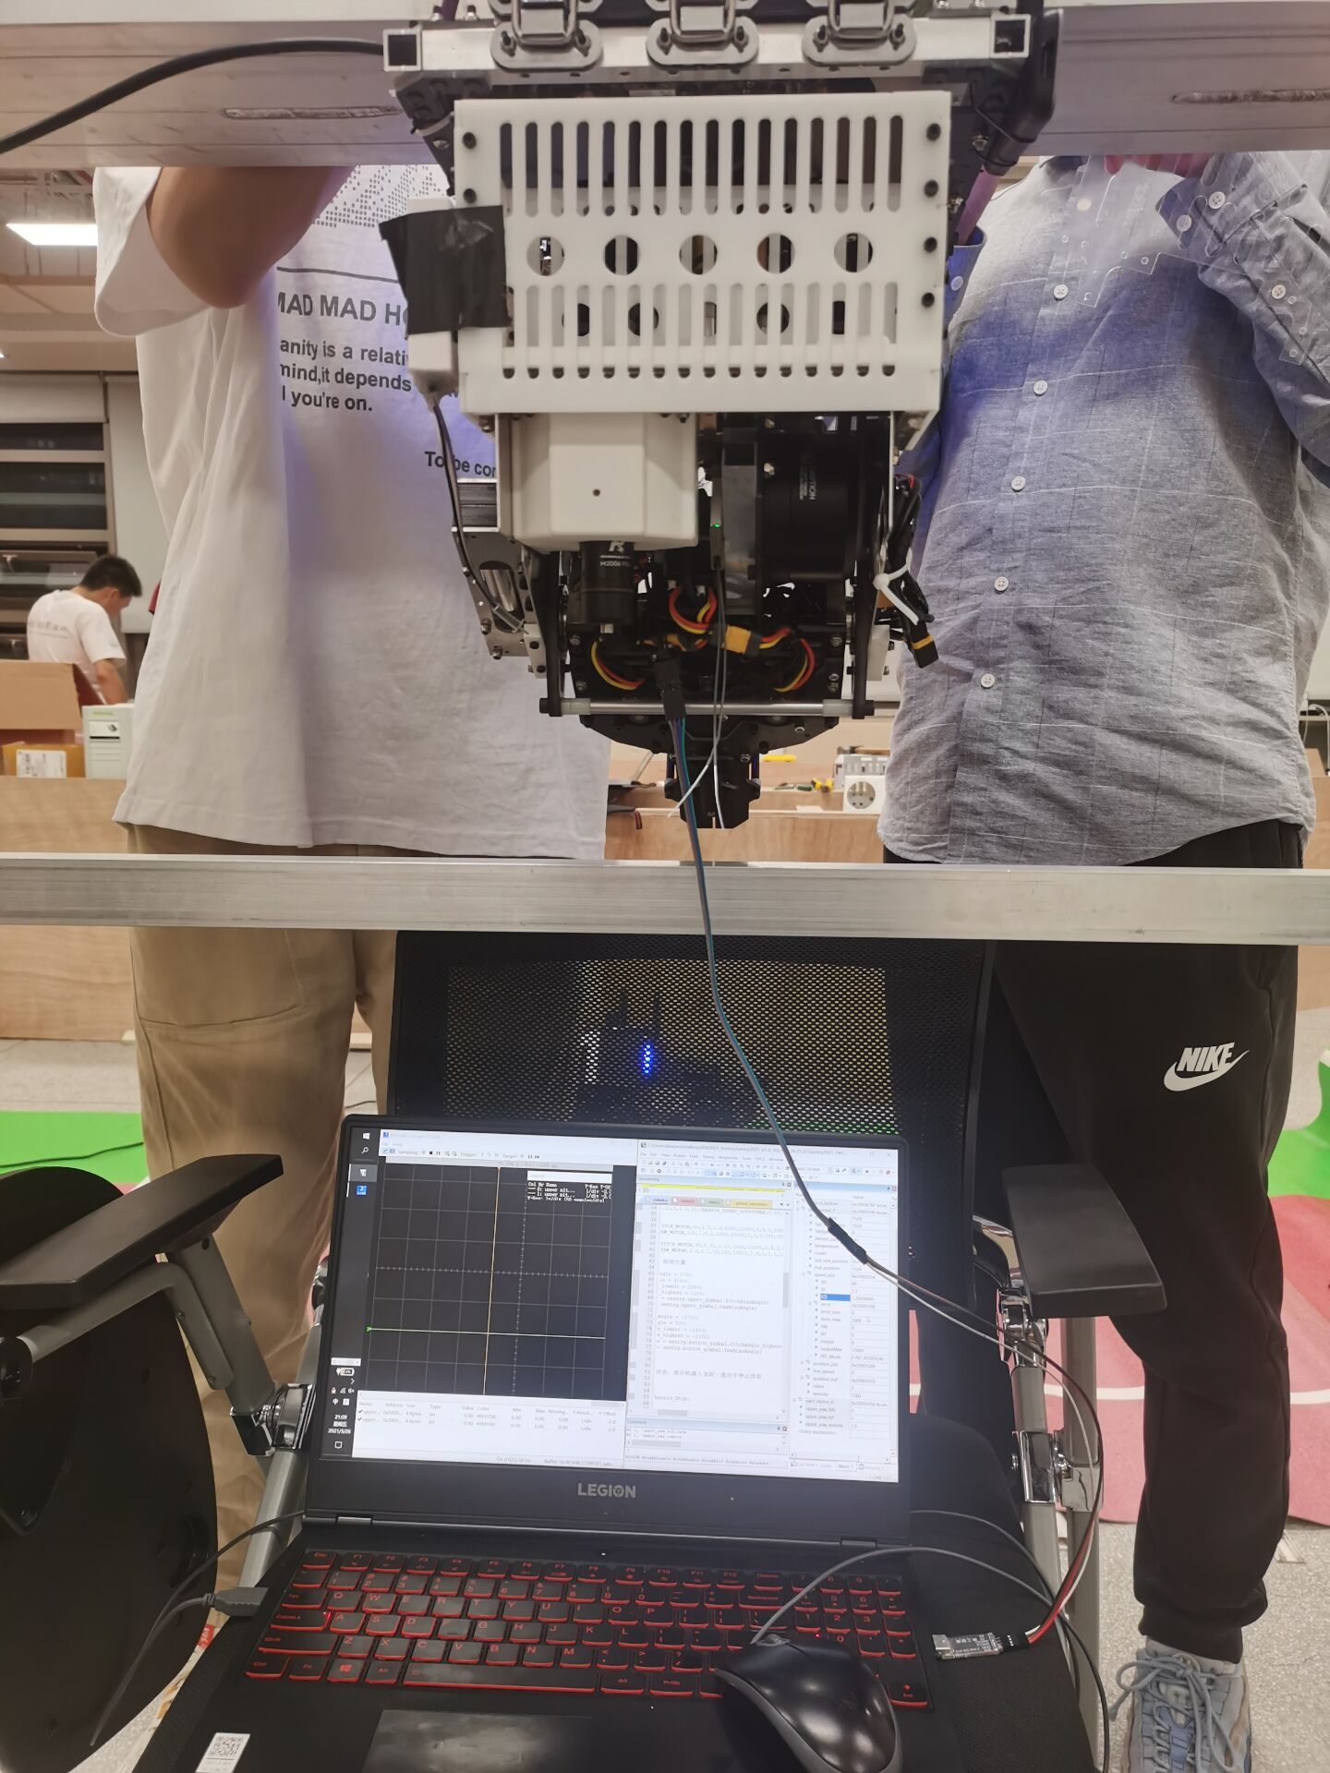
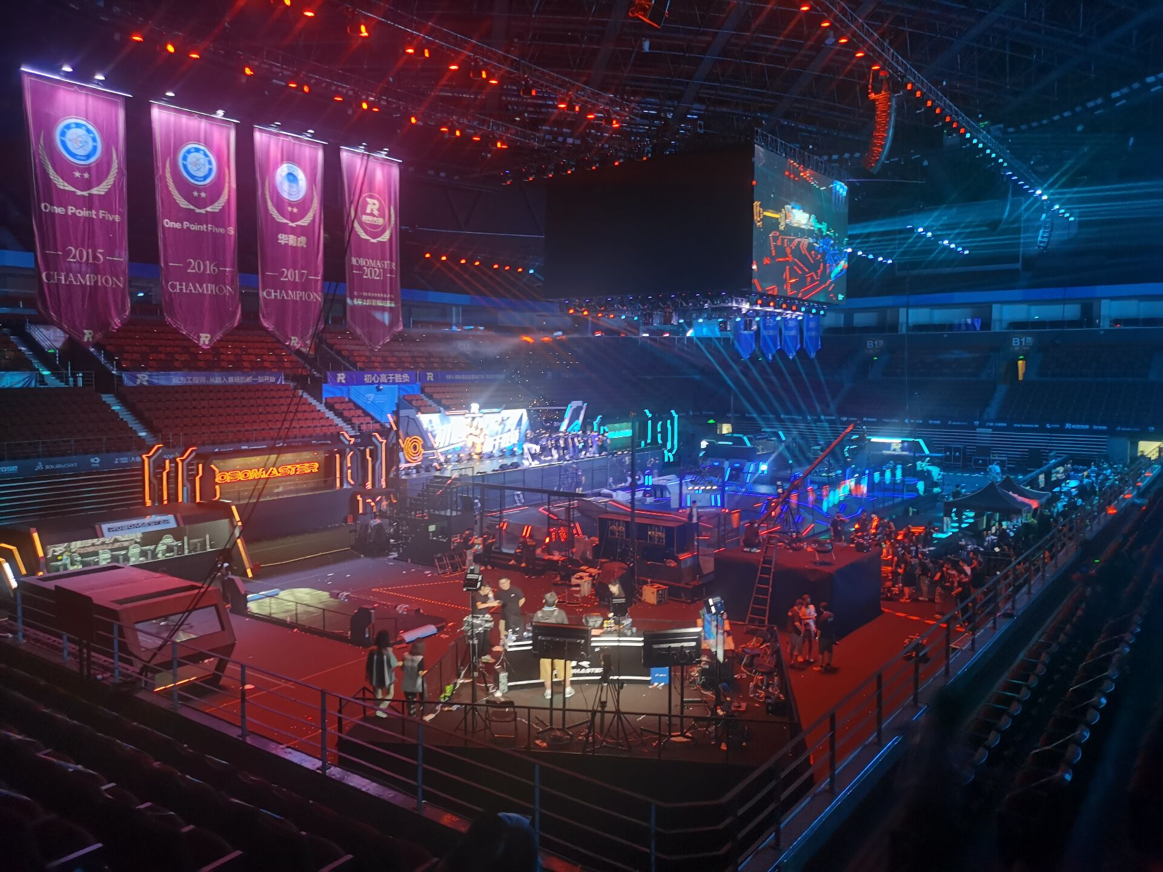
old times
Notes:
看到了当年的自己，一路走来，回忆满满

Slide 3
入队是一个重要的里程碑，但也是漫漫长路的第一步，后面要学的东西还有很多
Stay Hungry, Stay Foolish. --Steve Jobs
入队身上背负的是责任感，请做好准备，去负责一辆车。
电控是机器人的核心，是整个机器人的灵魂。你，至关重要。
team work！
稳定性
电控队员需要对机器人各个方面都最熟悉（包括硬件构成，机械结构，视觉情况）
对整车的机械结构、电气结构和代码结构的统一。
Notes:
重要，放慢了讲

Slide 4
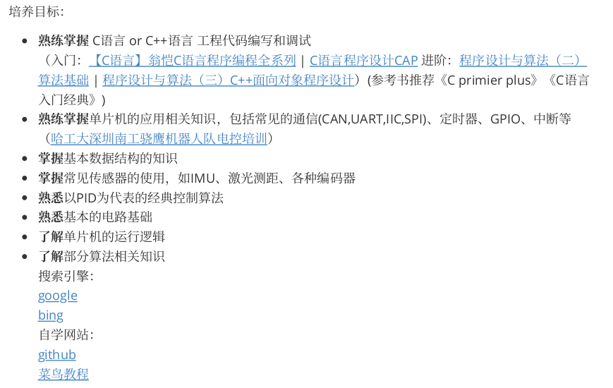
review
Notes:
之前提到过的培养目标

Slide 5
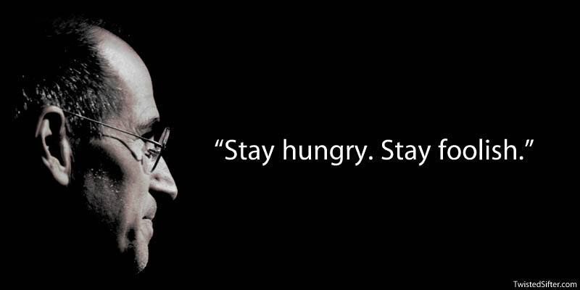
review
认识到自己的不足
Notes:
培养周期有限，一二轮培训仅为入门，入队后仍请继续虚心学习

Slide 6
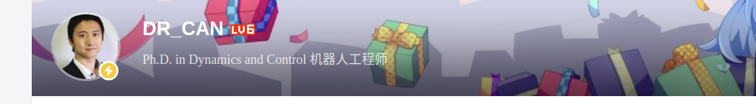
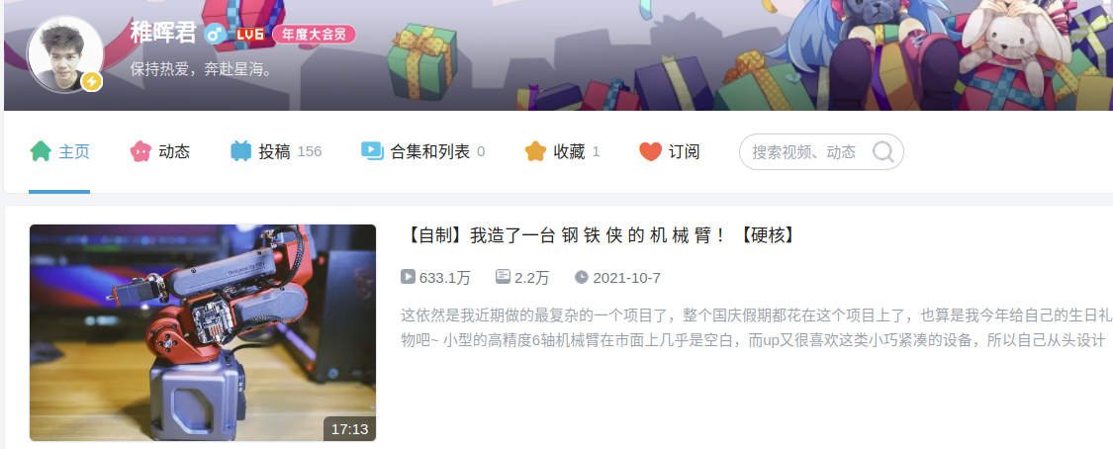
个人提升 不断学习：保持热爱，奔赴星海。
Notes:
希望每个人自己都能有明确的目标，不要混日子 提升自己

Slide 7
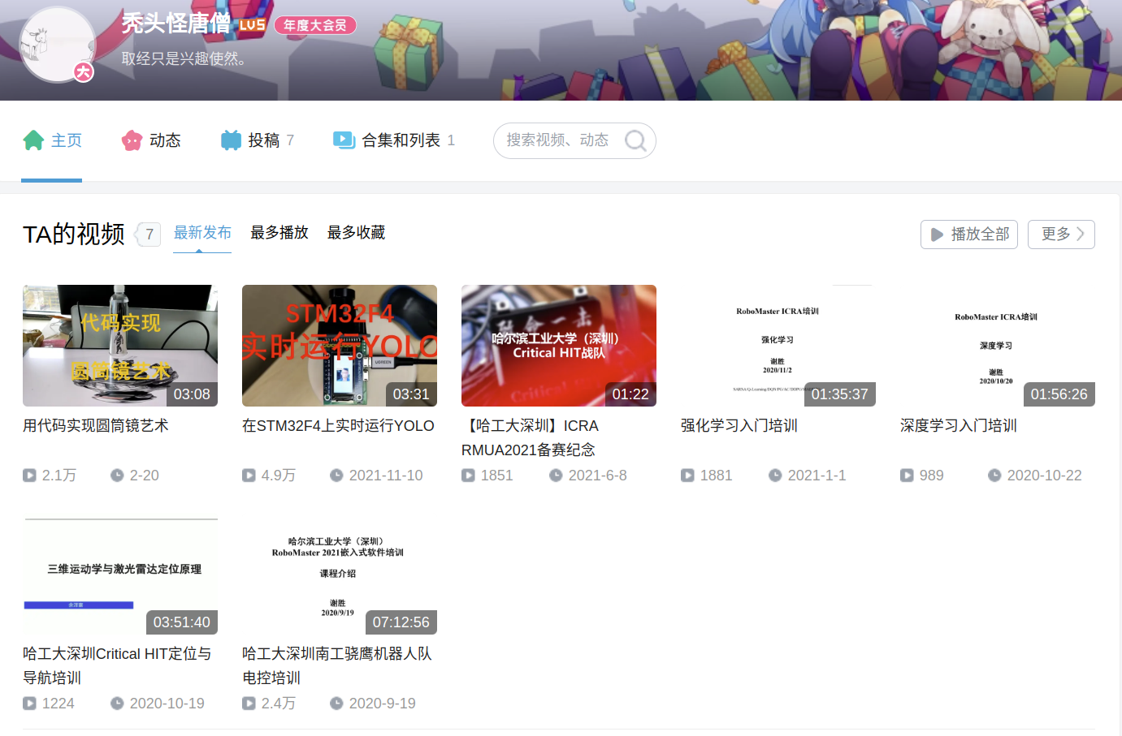
个人提升 不断学习：取经只是兴趣使然。
Notes:
希望每个人自己都能有明确的目标，不要混日子 提升自己

Slide 8

TODO：
学会自力更生
学会保护生命
学会防止疯车
学会尽可能避免资产损失
学会使用电控调试设备
学会同机械组协作
学会同视觉组协作
学会同硬件组协作
学会布置线路
Notes:
入队后期望你们能够学会

Slide 9

tips:如何平衡学习和战队生活
清醒的认识到自己的时间和能力是有限的
学业为重，若无法兼顾尽早跑路
整合零碎时间，留出足够的空闲时间
提高学习效率，保证学习进度
评估每门课的重要性和需要花费的精力
按重要性和紧迫性划分任务，做好规划
对可能出现的突发情况做好准备
充分利用现有学习资料
Notes:
另外提一些tips

Slide 10
TODO：
了解熟悉robomaster机甲大师赛 队伍、比赛、文化
了解熟悉南工骁鹰机器人队 熟悉队友
知道每种工具和设备是什么，怎么用，该用什么不该用什么
能独立的完成机器人代码构建和机器人调试
熟悉南工骁鹰电控组代码规范
甄别代码问题、操作错误与硬件问题
找到自己在这里的原因

Slide 11
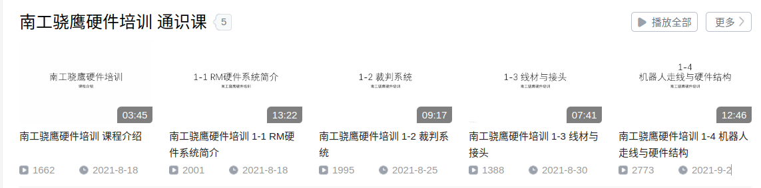
TODO：
当然，最快的上手方式是拿着硬件框图和代码对着车进行学习。

Slide 12
TODO：
“要多想。”
“想了以后呢？”
“北海，我只能告诉你那以前要多想。”
--《三体II》

Slide 13
责任：
“要多想。”
“想了以后呢？”
“北海，我只能告诉你那以前要多想。”
--《三体II》
明白稳定性对于你的车意味着什么？
去负责一辆车，不仅仅是像完成简单的入队考核那样，“能动就行”？
复杂情况的鲁棒性，是否稳定？考虑是否周全？
包括代码的稳定和线路的稳定 （直接责任人）
你需要对你自己的代码，布的线，调的车有自信

Slide 14
责任：
“要多想。”
“想了以后呢？”
“北海，我只能告诉你那以前要多想。”
--《三体II》
机械结构、电气结构和代码结构的统一。
和机械同学 视觉同学 硬件同学的深入沟通。
和操作手深入沟通或者终将成为操作手

Slide 15
职责：
“要多想。”
“想了以后呢？”
“北海，我只能告诉你那以前要多想。”
--《三体II》
保证下限不低：
稳定性 稳定性 稳定性！
保证上限提升：
上层功能提升优化！

Slide 16
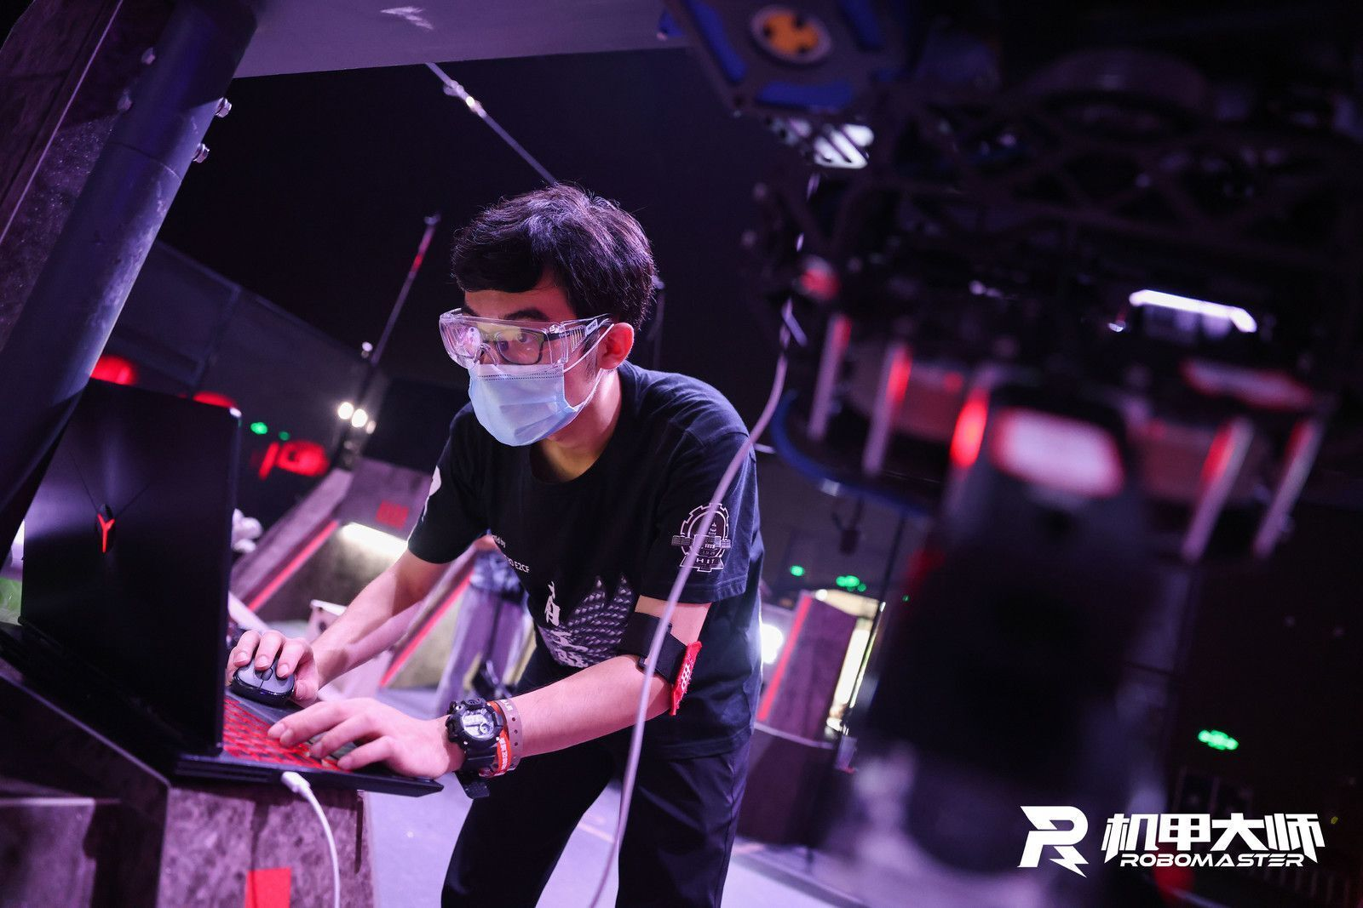
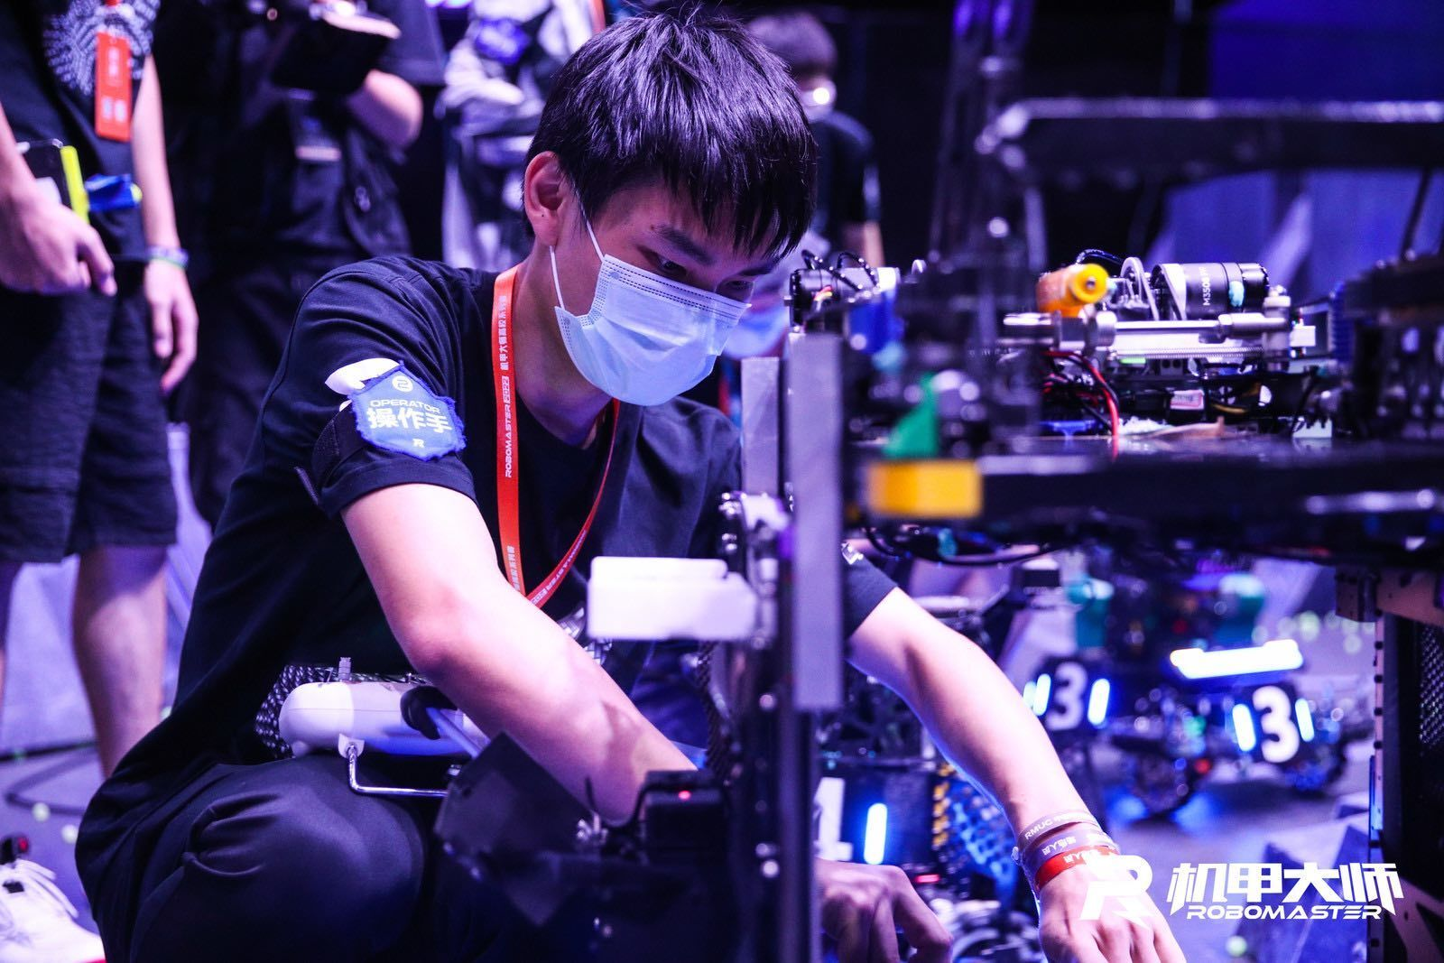
此去山高路远，一腔热血难凉。

